Slide 1
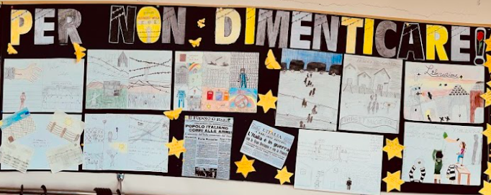
27 Gennaio 1945 - 27 gennaio 2023.

Slide 2
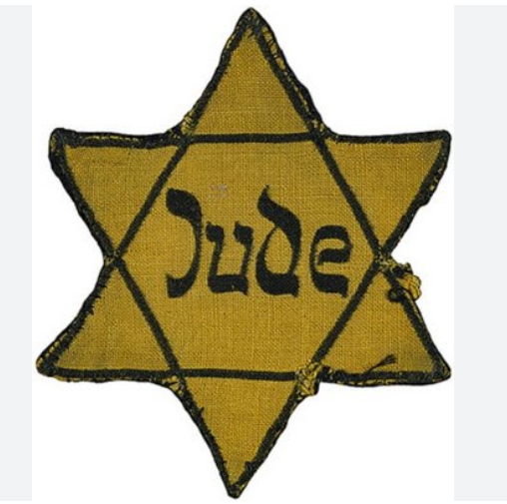
Il percorso cui abbiamo dato il nome “La settimana della memoria ”, ci ha permesso di conoscere meglio uno dei momenti più drammatici della nostra storia : la Shoah.
Dopo aver letto testi e ascoltato la testimonianza dei sopravvissuti ci sembrava doveroso accogliere la richiesta di chi a ragione ci chiede di ricordare.
Ricordare non solo per evitare che in futuro possa accadere qualcosa di simile ma ricordare soprattutto per restituire dignità alla memoria di chi, per la sola colpa di essere nato, è stato perseguitato e ucciso.

Slide 3
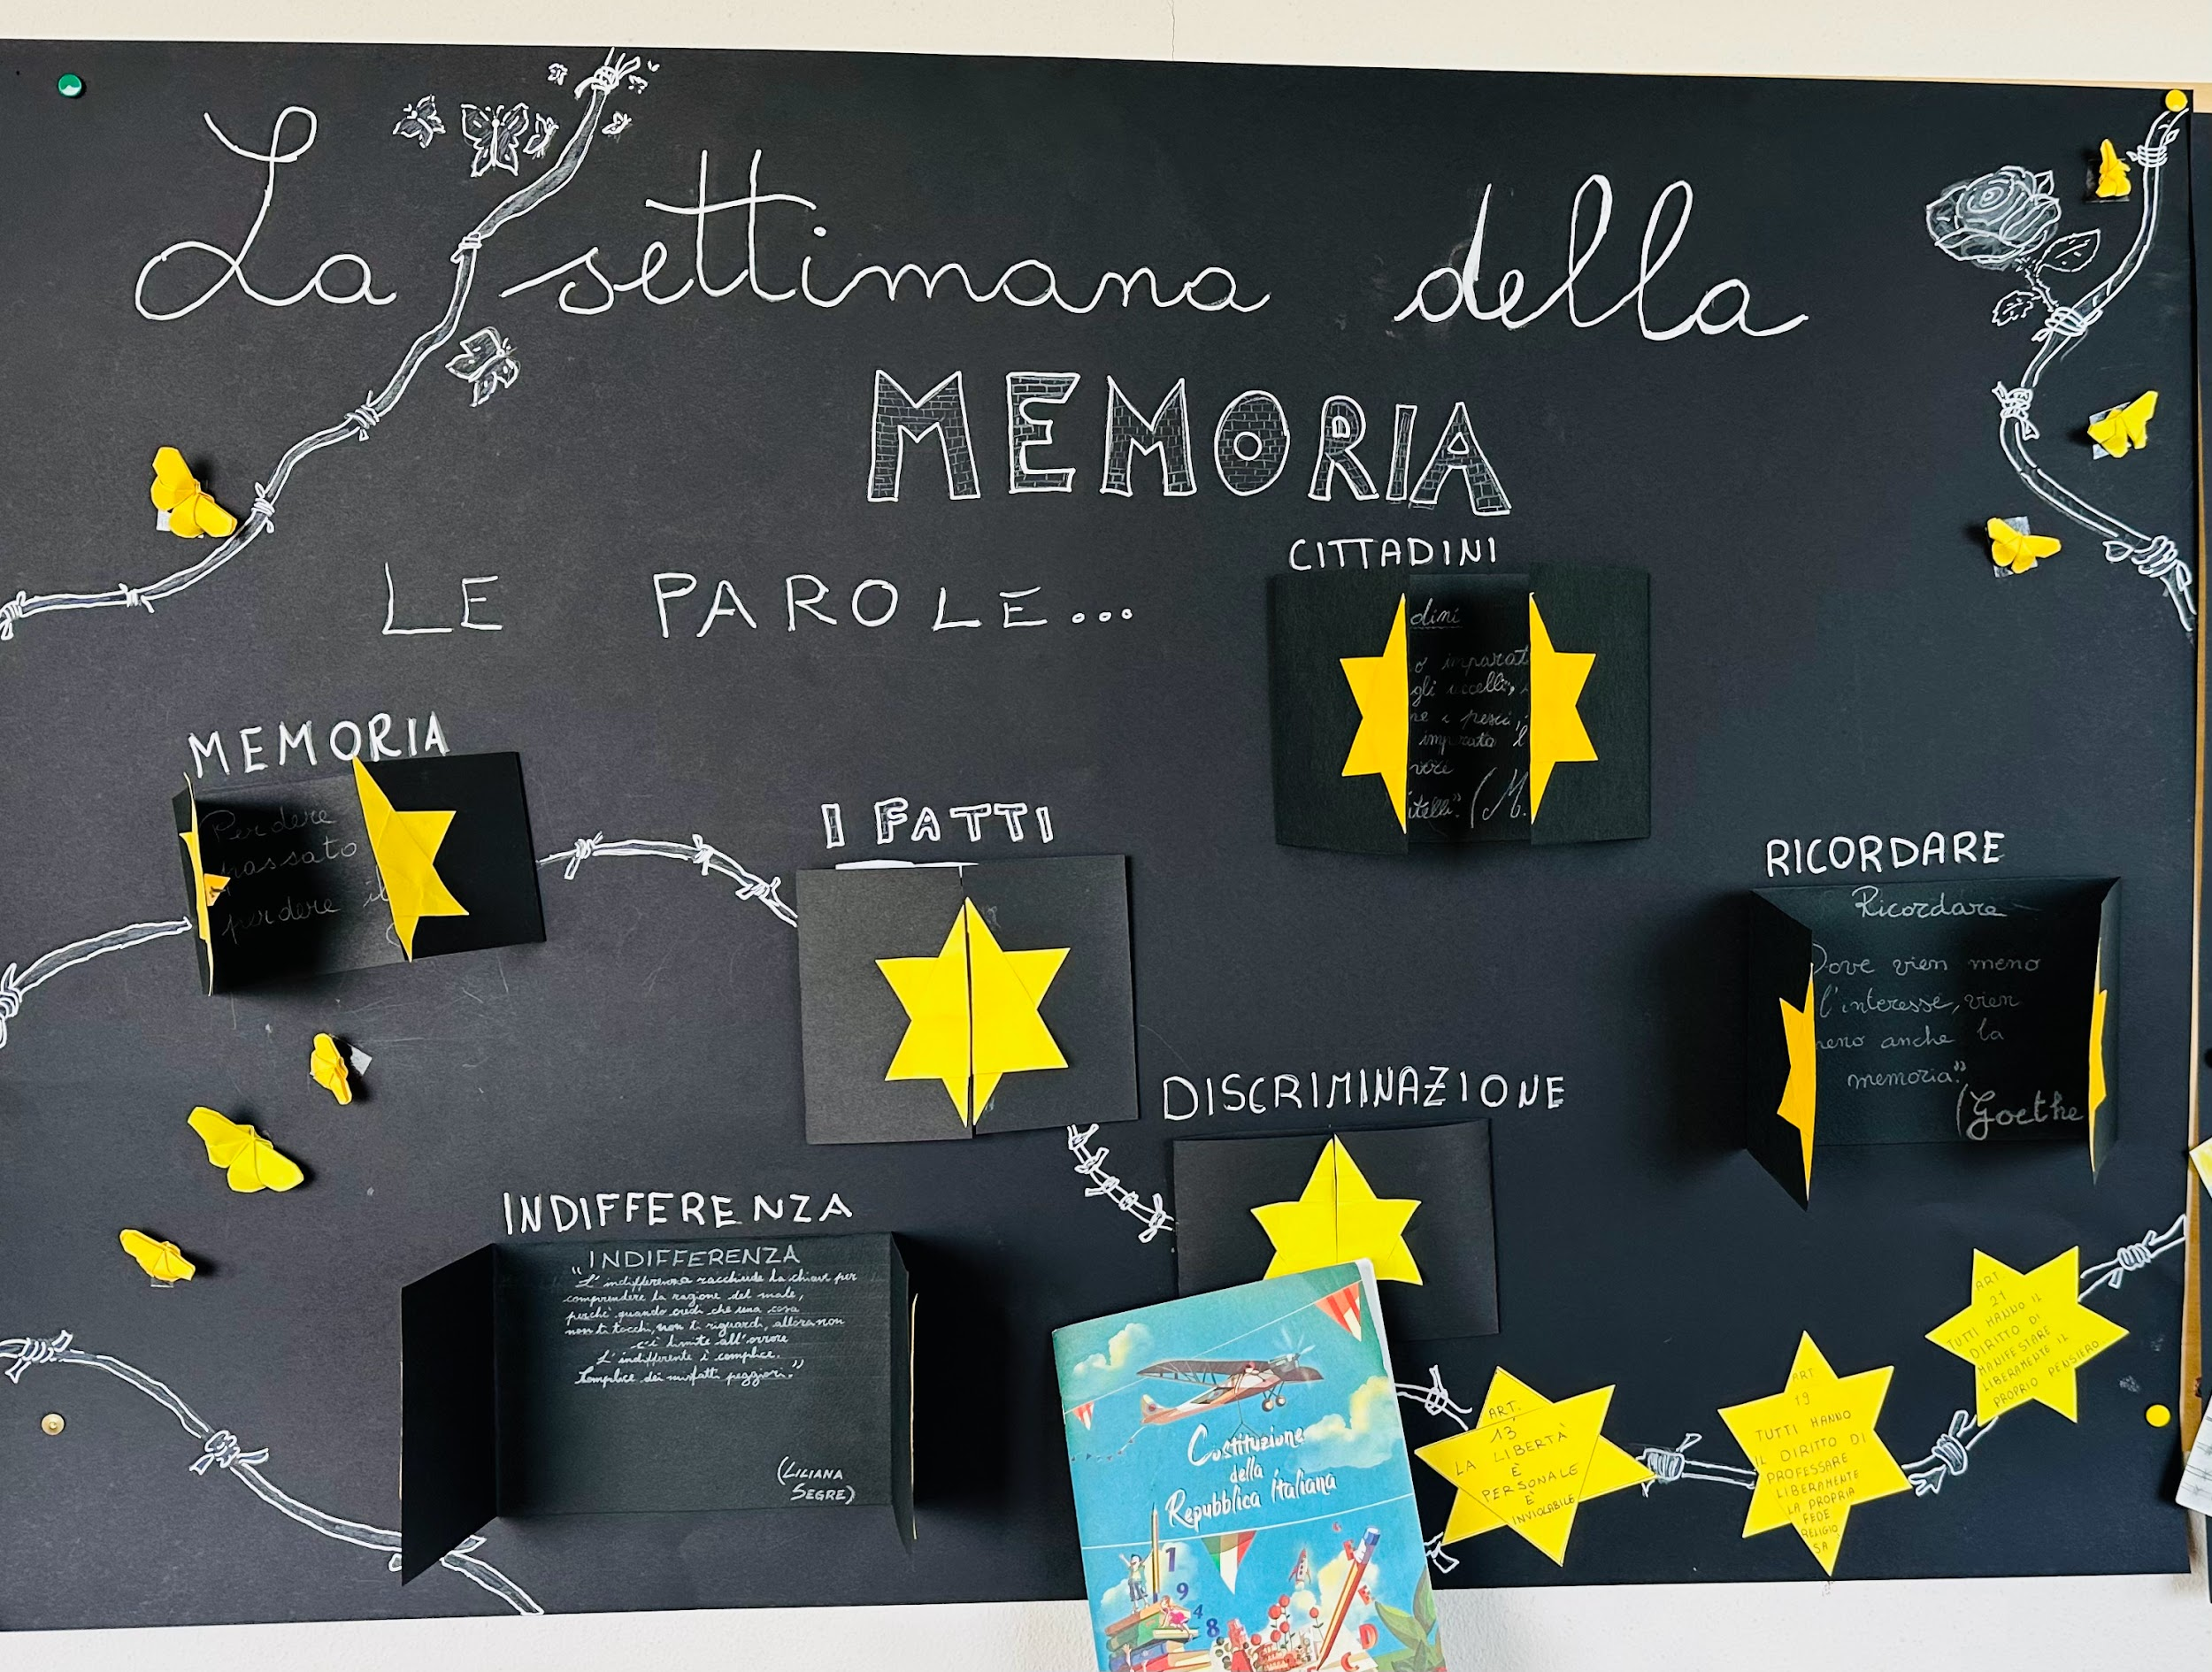
Lunedì 23 gennaio - venerdì 27 gennaio 2023

Slide 4
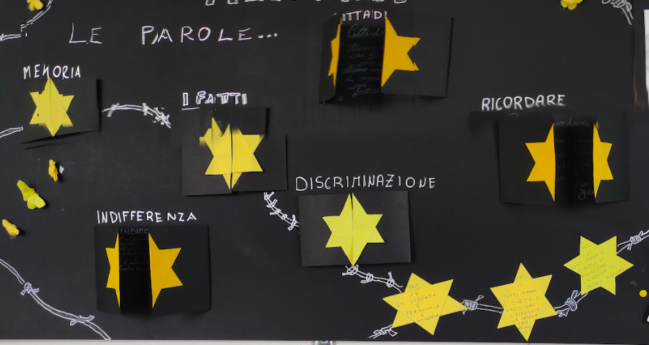
Cinque parole chiave,una per ogni giorno.
MEMORIA
FATTI
INDIFFERENZA
Abbiamo fatto ricerca con il dizionario, esaminato fonti storiche, citazioni d’autore, testi …
Letto e commentato gli articoli della nostra Costituzione.
DISCRIMINAZIONE
CITTADINI

Slide 5
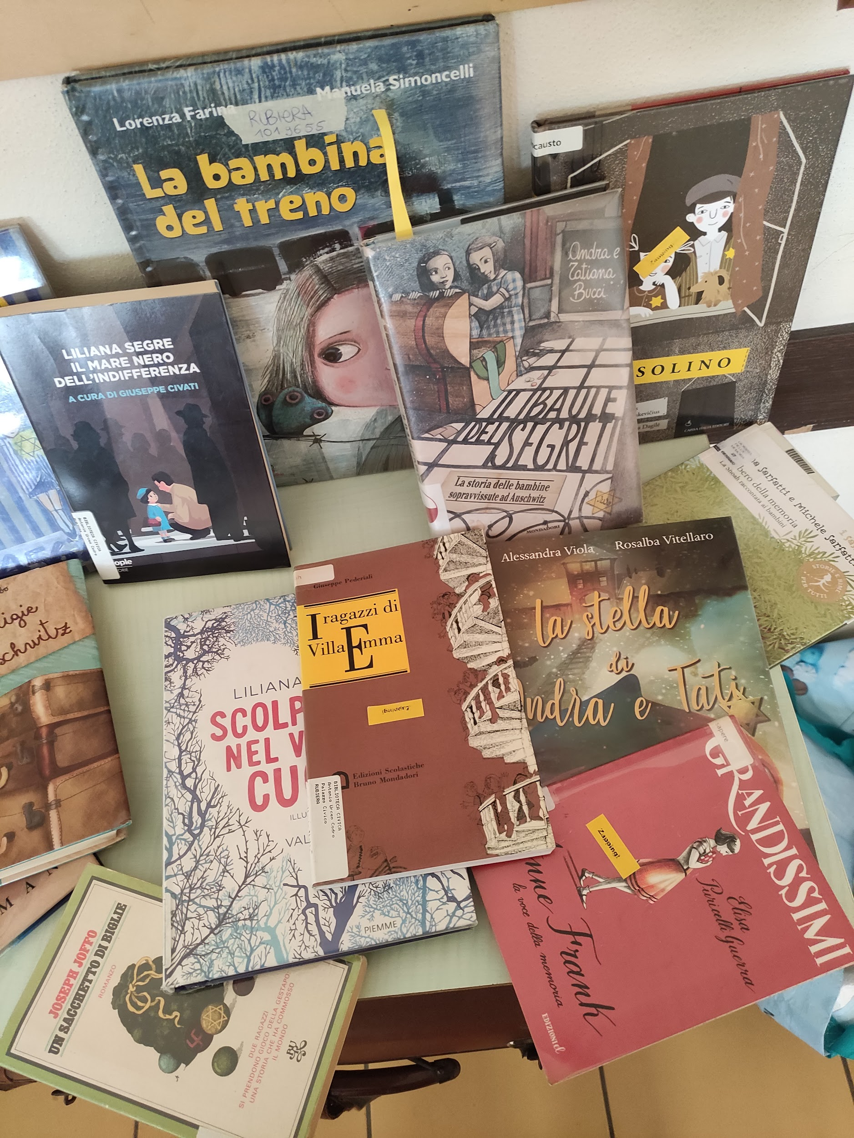
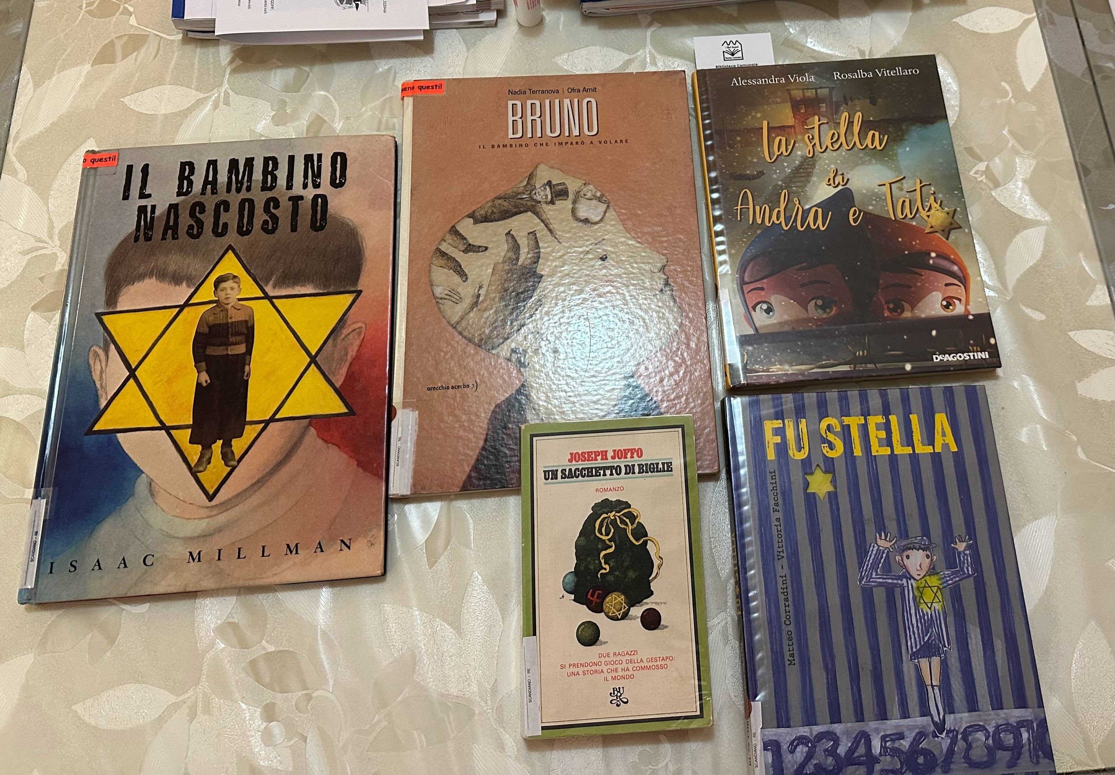
Ogni giorno abbiamo dedicato del tempo alla lettura di queste storie …

Slide 6
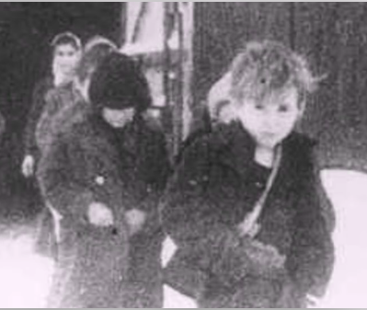
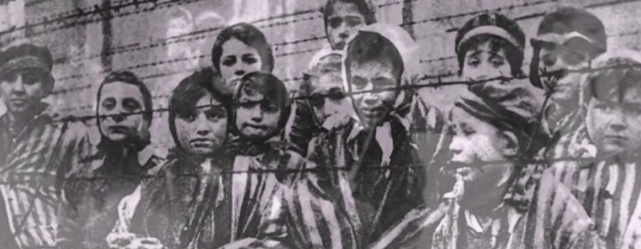
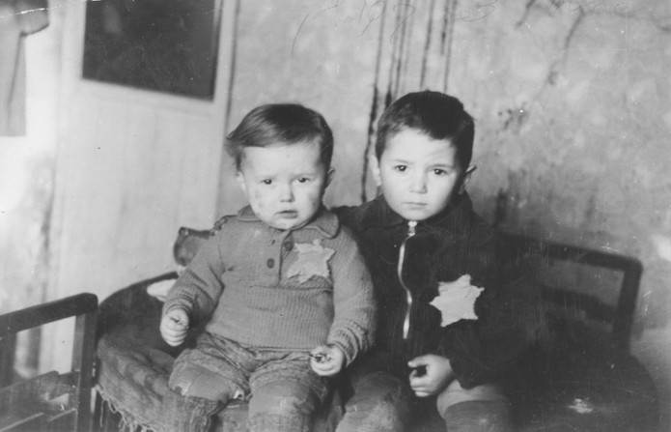
Gam Gam
Abbiamo cantato “Gam Gam”.
La canzone riprende il quarto versetto
del salmo 23 di Davide, dall’Antico Testamento.
“Anche se andassi per una valle oscura
non temerei alcun male perché Tu sei sempre con me.
Perchè tu sei il mio bastone, il mio supporto,
con Te io mi sento tranquillo”. Gam gam gam kiy elekh' , Be be gey tzal'mavet
Lo lo lo iyra ra Kiy Ata imadiy
Šihiiv'tekha umišan'tekha
Hema hema ienachmuniy

Slide 7
Lezione live con P. Mirti autore de “Il campione e la bambina”

Slide 8
Abbiamo rappresentato con il disegno le nostre emozioni, le suggestioni…

Slide 9
“Condividere il nostro lavoro è stato un modo per rispondere all’appello di quanti chiedono di mantenere vivo il ricordo e così dare un nostro piccolo contributo alla lotta contro la violenza, i pregiudizi, l’esclusione e la non accettazione dell’altro.
Ci auguriamo di suscitare un pensiero, una preghiera, una riflessione in chiunque si trovi davanti a questi semplici disegni”.
I ragazzi delle classi quinte
del plesso Marco Polo.

Slide 10
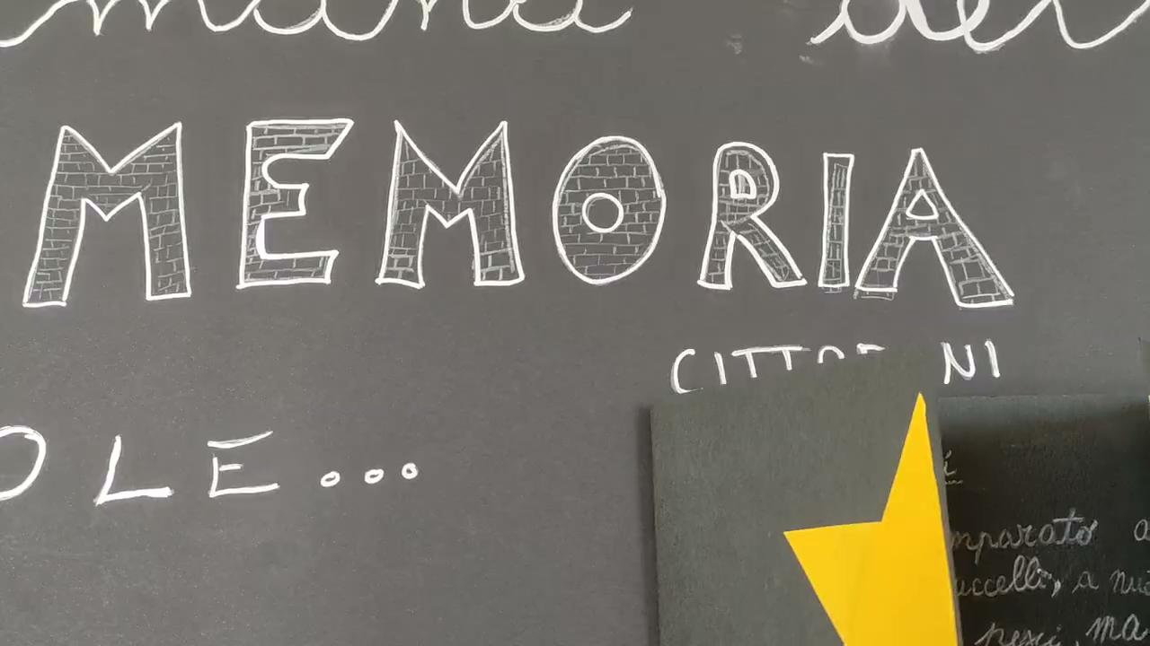
Quel che è accaduto non si può cancellare, ma si può impedire che accada di nuovo.
Anna Frank.

